Slide 1
计算机应用基础
授课班级：20级英语教育

Slide 2
00
知识回顾
计算机系统的组成
进制的转换
Windows7的操作
文件及文件夹的处理

Slide 3
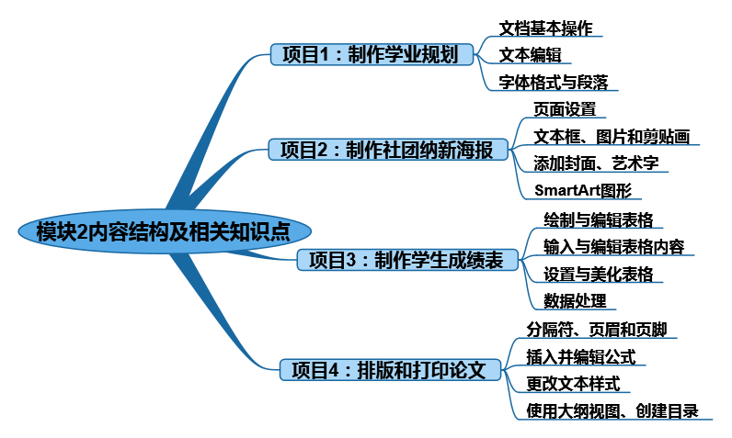
Word2010的使用
项目1：制作三字经

Slide 4
00
word排版
等等●●●●●●●●●●

Slide 5
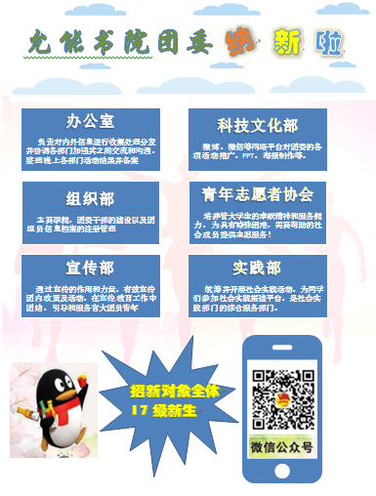
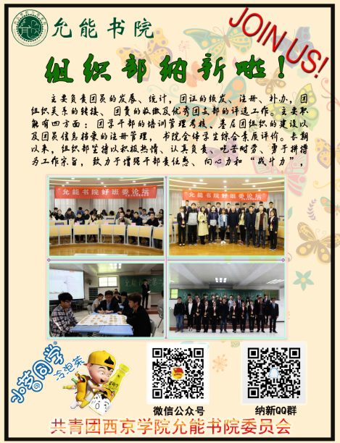
00
海报

Slide 6
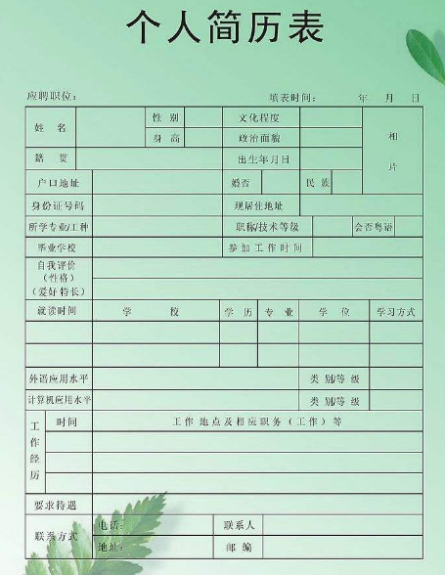
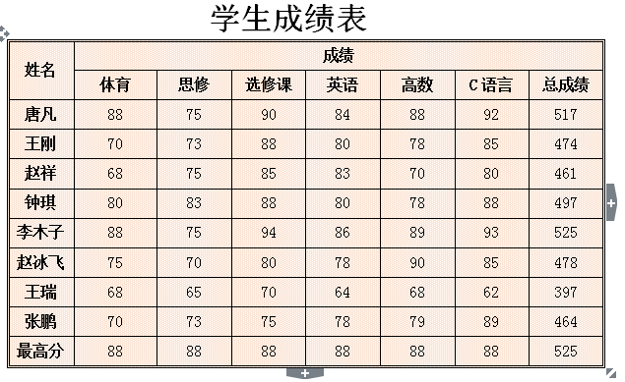
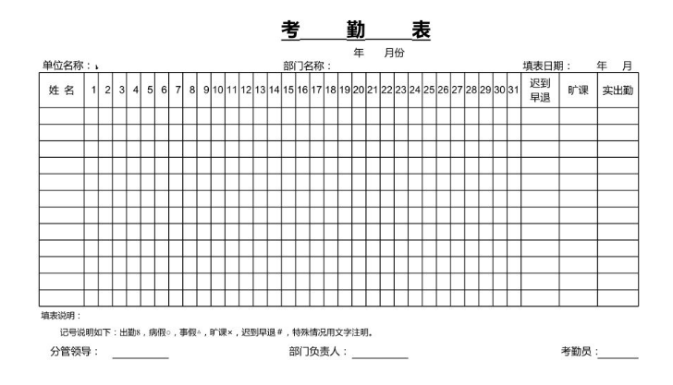
00
表格

Slide 7
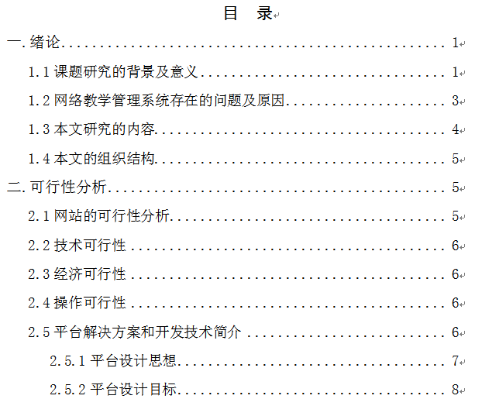
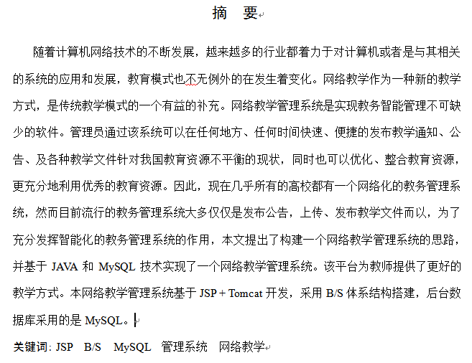
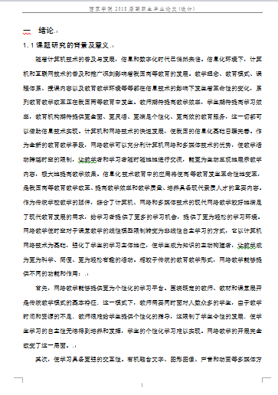
00
论文排版

Slide 8
01
制作学业规划
学习目标
熟悉Word的工作界面，掌握启动与退出Word软件的方法。
学会使用Word创建和保存文档，掌握打开文档、保存文档的方法。
掌握输入、修改、编辑、查找和替换文本的方法。
掌握字体格式与段落格式的设置。

Slide 9
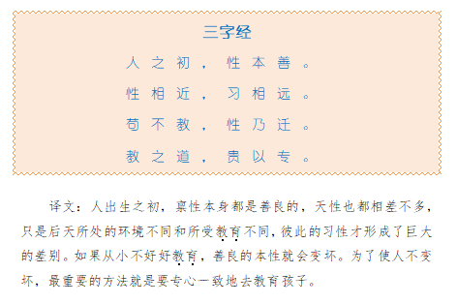
01
项目一制作《三字经》
项目要求
使用Word 2010完成《三字经》的制作

Slide 10
01
项目一制作《三字经》
文本录入：
光标定位---单击、换行、空格
标点符号---，。、：；“”《》……
特殊符号---
插入/改写状态
字体格式：
字体、字形、字号、字符间距、颜色、下划线等
段落格式：
对齐方式、缩进、间距
项目符号、编号
查找替换
边框和底纹：
可应用于文字、段落、文档

Slide 11
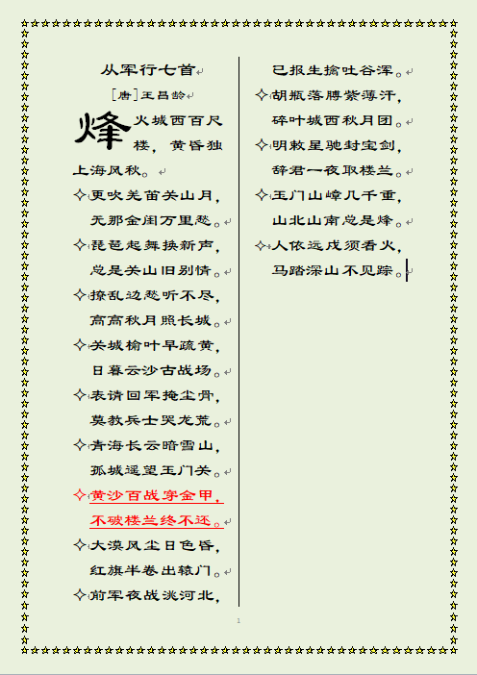
01
项目一基础练习二
项目符号
首字下沉
分栏
艺术型边框
页面颜色
插入页码

Slide 12
01
制作学业规划书---小结
Word的启动与退出
2. 文档的打开与保存
3. 文本的输入、修改、编辑、查找和替换
4. 字体与段落格式的设置

